Slide 1
Чурапчинский улус (район)
МБОУ «Хадарская СОШ им.С.Д.Флегонтова»

Slide 2
Социальный проект
«Улыбка ветерана☺»

Slide 3
ПАСПОРТ ДОО «Хадаар кэскилэ»
НАИМЕНОВАНИЕ ОУ, АДРЕС С УКАЗАНИЕМ ПОЧТОВОГО ИНДЕКСА: 678692 Чурапчинский улус, с.Юрюнг-Кюель, ул.С. Сергеева 34, № кабинета 44
E-MAIL: хаdarSS@mail.ru
ПОЛНОЕ НАИМЕНОВАНИЕ ОБЩЕСТВЕННОГО ОБЪЕДИНЕНИЯ: ДОО им. Симы Сергеева
ДАТА СОЗДАНИЯ ОБЪЕДИНЕНИЯ: 1995 год
ДАТА СОЗДАНИЯ КАБИНЕТА: 2016 – 2020 уч. год.
ЧИСЛЕННОСТЬ: 85 детей
Ф. И. ЛИДЕРА: Никитин Дима 9 кл.
ДОКУМЕНТЫ ОРГАНИЗАЦИИ: положение, программы, устав, годовой план, протоколы сбора актива.
АТРИБУТЫ И СИМВОЛЫ ДОО: эмблема, галстук, значок и флаг.
ОСНОВНЫЕ НАПРАВЛЕНИЯ ДЕЯТЕЛЬНОСТИ: учебное, оздоровительное, эстетическо-патриотическое.
РУКОВОДИТЕЛЬ ОРГАНИЗАЦИИ: Лукина Лидия Ивановна – организатор ДОО

Slide 4
Цель проекта: Оказание посильной материальной помощи и моральной поддержки (заботы и внимания) ветеранам.
Задачи:
Воспитание у школьников чувства гражданственности и патриотизма, гордости за принадлежность к своей нации, гордости за свою Родину;
Развитие способности к творчеству;
Углубление знаний школьников об истории наслега;
Военно - патриотическое воспитание на примере героев-земляков;
Приобщение к истории и культуре своего народа;
Вовлечение школьников в общественно - полезную социально значимую деятельность.

Slide 5
Участники проекта и организаторы:
Ветераны ВОВ, труженика тыла, дети войны;
Пенсионеры, учителя-ветераны;
ДОО «»«Хадаар кэскилэ»;
Коллектив Хадарской СОШ;
Члены родительского комитета;
Администрация МО ««Хадарский наслег»»;
Коллектив ДОУ «Мичил».

Slide 6
Реализация данного проекта рассчитана: сентябрь, 2016 год - май, 2020 год.
Реализация проекта осуществляется через работу: ДОО «Хадаар кэскилэ».
Этапы реализация проекта:
Сентябрь, 2016 год. Подготовительный. Проводиться прогностическая, организаторская работа.
Октябрь, 2016 г. - май 2020 г. Основной. Проводится систематизация и анализ промежуточных результатов.
Май, 2020 год. Заключительный.
Подведение итогов проектов и планирование дальнейших действий.

Slide 7
Реализация проекта происходит
по 3 направлениям:
100 добрых дел
«Үйэлэргэ умнуллубат аат»- С.Д.Флегонтов
Герой - пионер Сима Сергеев

Slide 8
Проект: «100 ДОБРЫХ ДЕЛ»
Проект создан в рамках юбилейного года Молодежного движения в Якутии.
Цель: повышение социальной активности обучающихся, развитие волонтерского движения и поддержка добровольческих инициатив, направленных на решение проблем местного сообщества.
Задачи:
Провести и организовать 100 добрых дел: тимуровские работы, помощь ветеранам, наслегу.
Встреча с ветеранами ВОВ, тыла и труда.
Адресная помощь ветеранам.

Slide 9
В рамках проекта «100 ДОБРЫХ ДЕЛ» школьники реализуют акции:
Операция Отон собирают бруснику и раздают ветеранам войны.
Операция Туос - это доброе дело, которое совершают наши ребята каждую осень в помощь бабушкам и дедушкам. Отряды собирают сухую бересту для растопки печи. Ведь именно береста помогает разжечь быстрее огонь.
Операция Саьаан- школьники помогают всем нуждающимся в заготовке дров.
Операция Мунха
Операция История- исследовательская работа.
Операция Ценности наших дедов и прадедов - учащиеся выполняют творческие работы: пишут сочинения, стихи, создают мультимедийную презентацию, делают выставку рисунков и фотовыставку. поздравляют ветеранов.

Slide 10
Проект: «УЙЭЛЭРГЭ УМНУЛЛУБАТ ААТ»
Увековечению памяти кавалера пяти боевых орденов Семена Дмитриевича Флегонтова.
ЦЕЛИ И ЗАДАЧИ;
Формирование у учащихся любви к Родине, нравственного и гражданско-патриотического воспитания путем приобщения к подвигам во время ВОВ;
Увековечение памяти Семена Дмитриевича Флегонтова;
Формирование и пропаганда ЗОЖ;
Приобщение и уважение к истории Отечества;

Slide 11
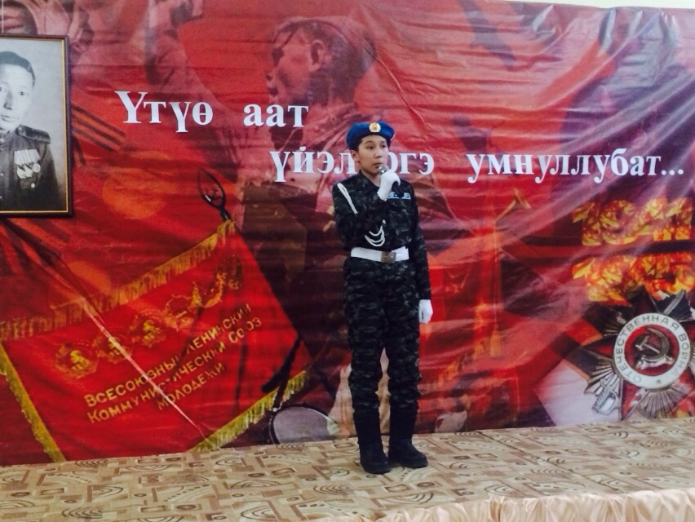
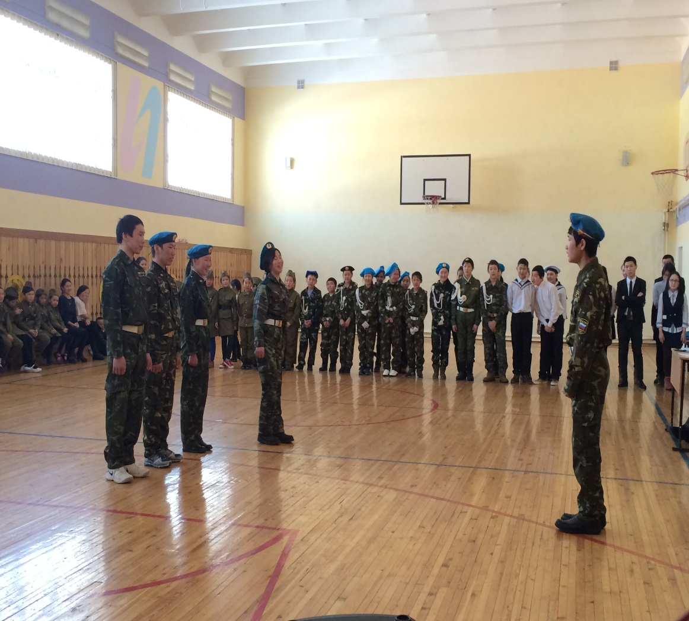
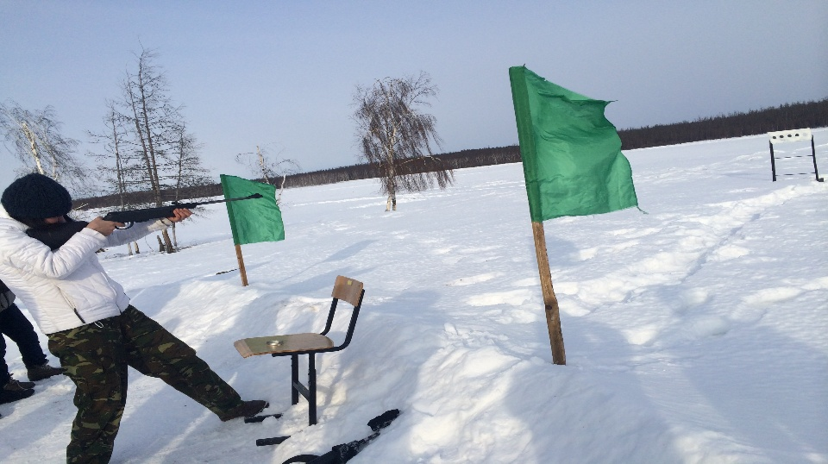
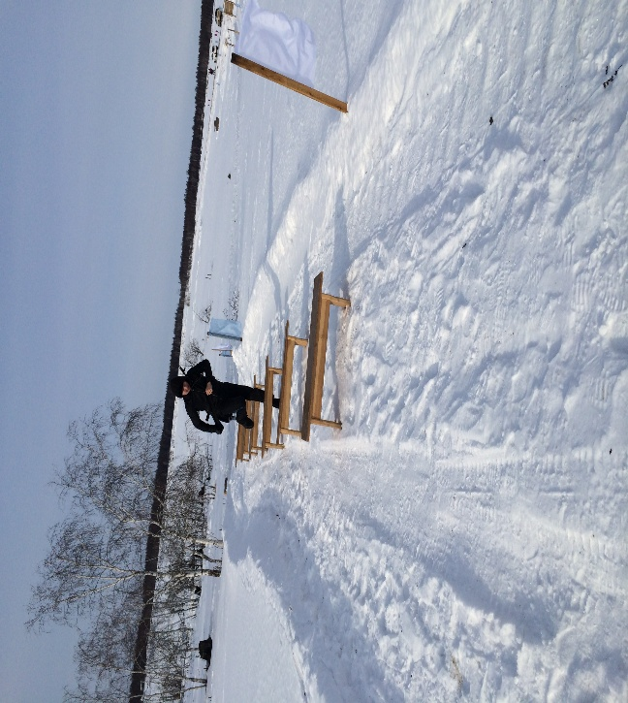
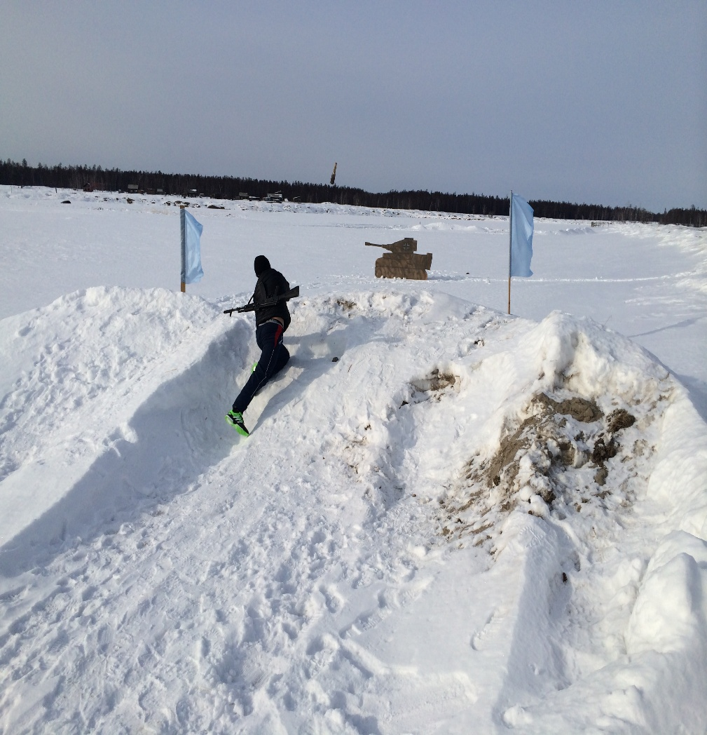
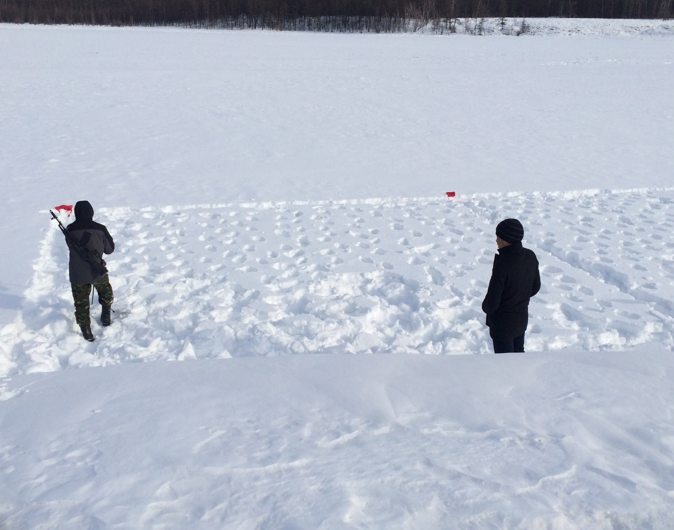
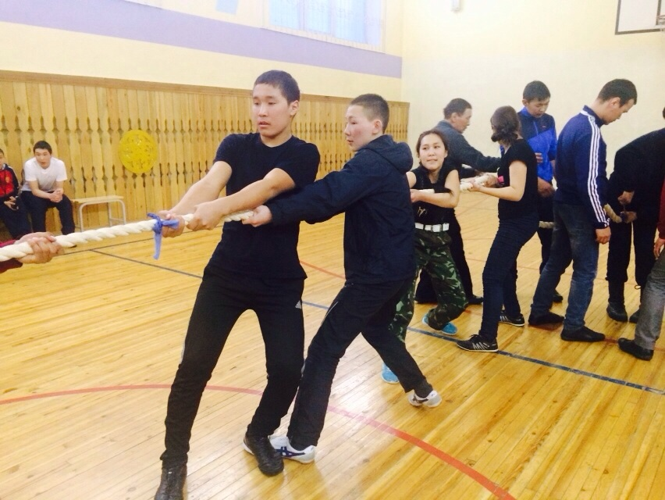
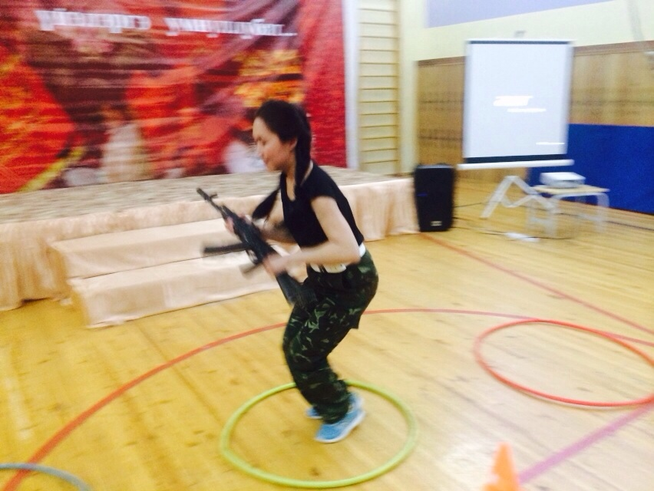
Улусный конкурс: «УЙЭЛЭРГЭ УМНУЛЛУБАТ ААТ»
Улусный конкурс «Уйэлэргэ умнуллубат аат», посвященной увековечению памяти кавалера пяти боевых орденов Семена Дмитриевича Флегонтова.

Slide 12
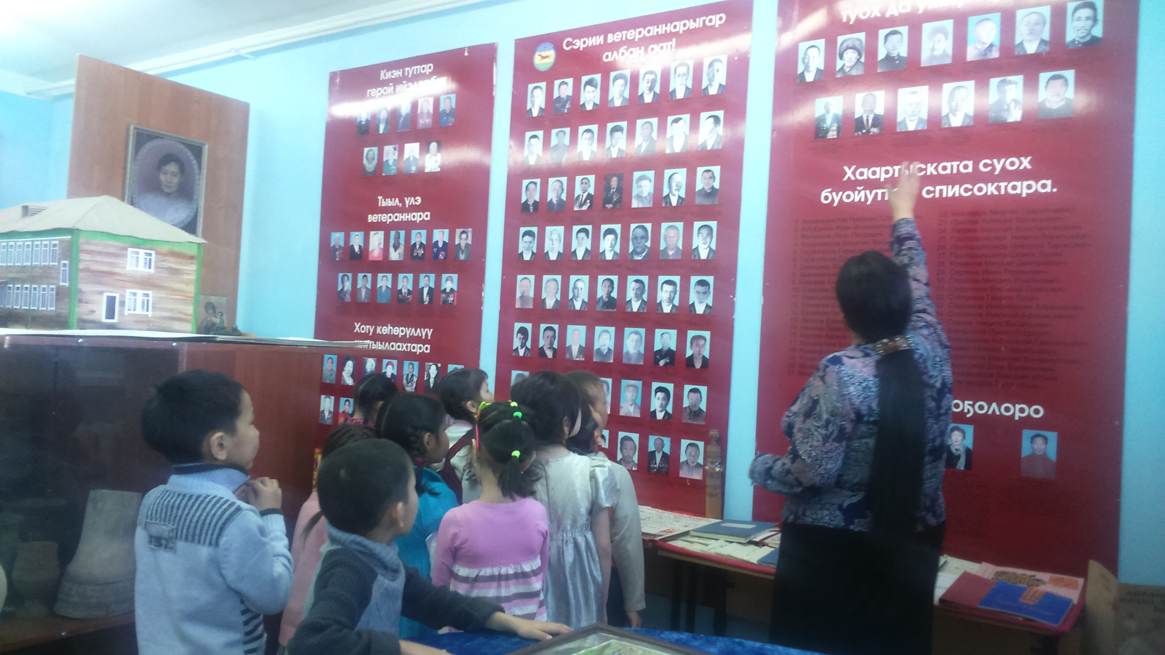
Поисковая работа, помощь школьному музею

Slide 13
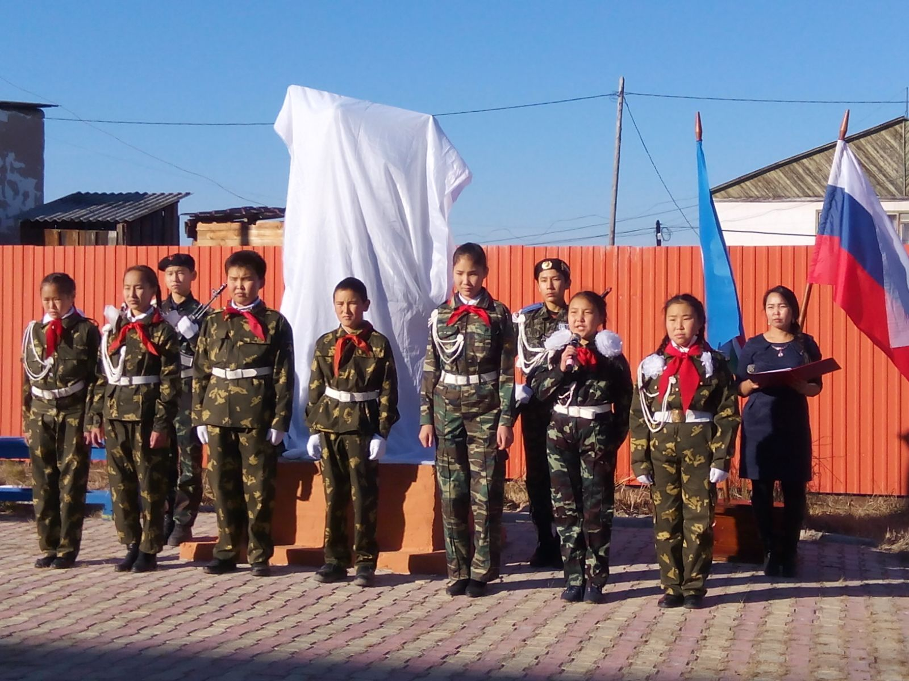
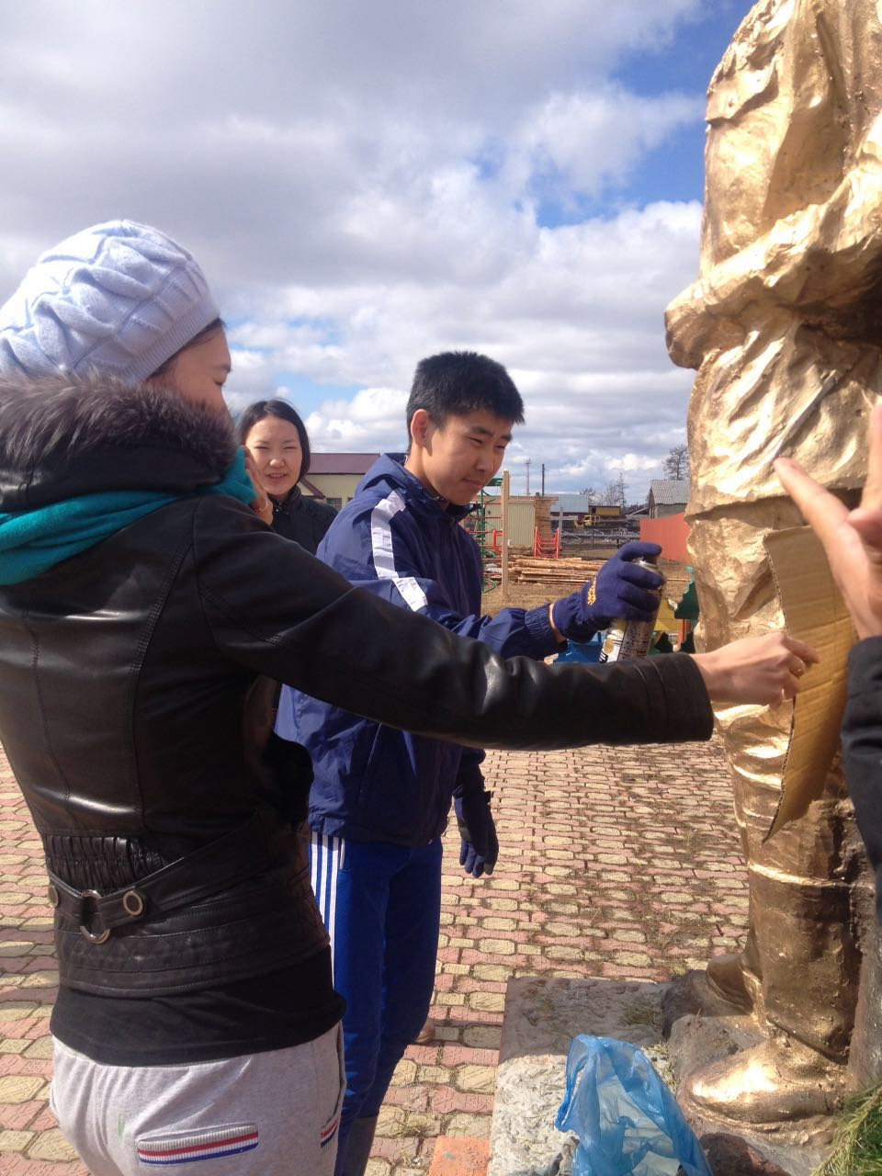
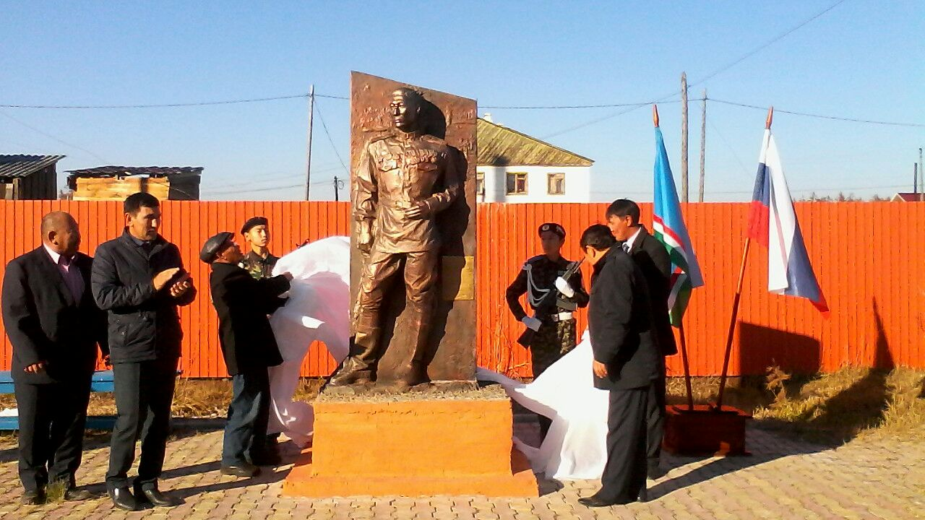
Открытие памятника С.Д.Флегонтову

Slide 14
Проект: «Герой – пионер Сима Сергеев»
Сима Сергеев – наш земляк. Родился 3 ноября 1931 году в село Уорга в Чурапчинском улусе. 20 июня 1942 году защищая имущество колхоза он заплатил жизнью. Так в 11 лет ушел из наших рядов Сима Сергеев. Его короткая, но светлая жизнь, честный и геройский поступок никогда не будет забыто.

Slide 15
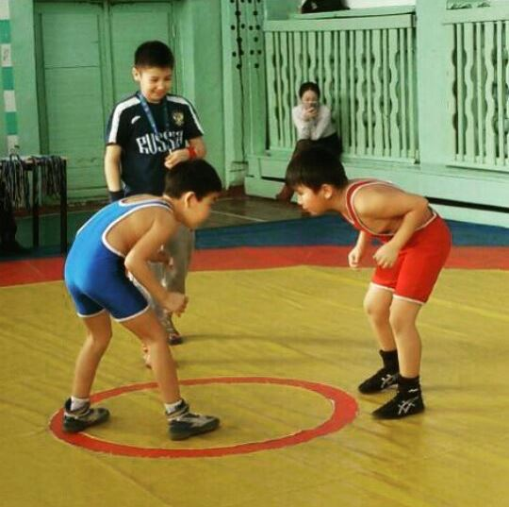
Республиканское соревнование
по вольной борьбе им.Симы Сергеева
Цель: массовое вовлечения школьников республики к регулярным занятием физической культурой и спортом.
Задачи:
Увековечение памяти Симы Сергеева;
Популяризация и развитие вольной борьбы среди школьников;
Повышение спортивного мастерства юных спортсменов;
Выявление сильнейших борцов.

Slide 16
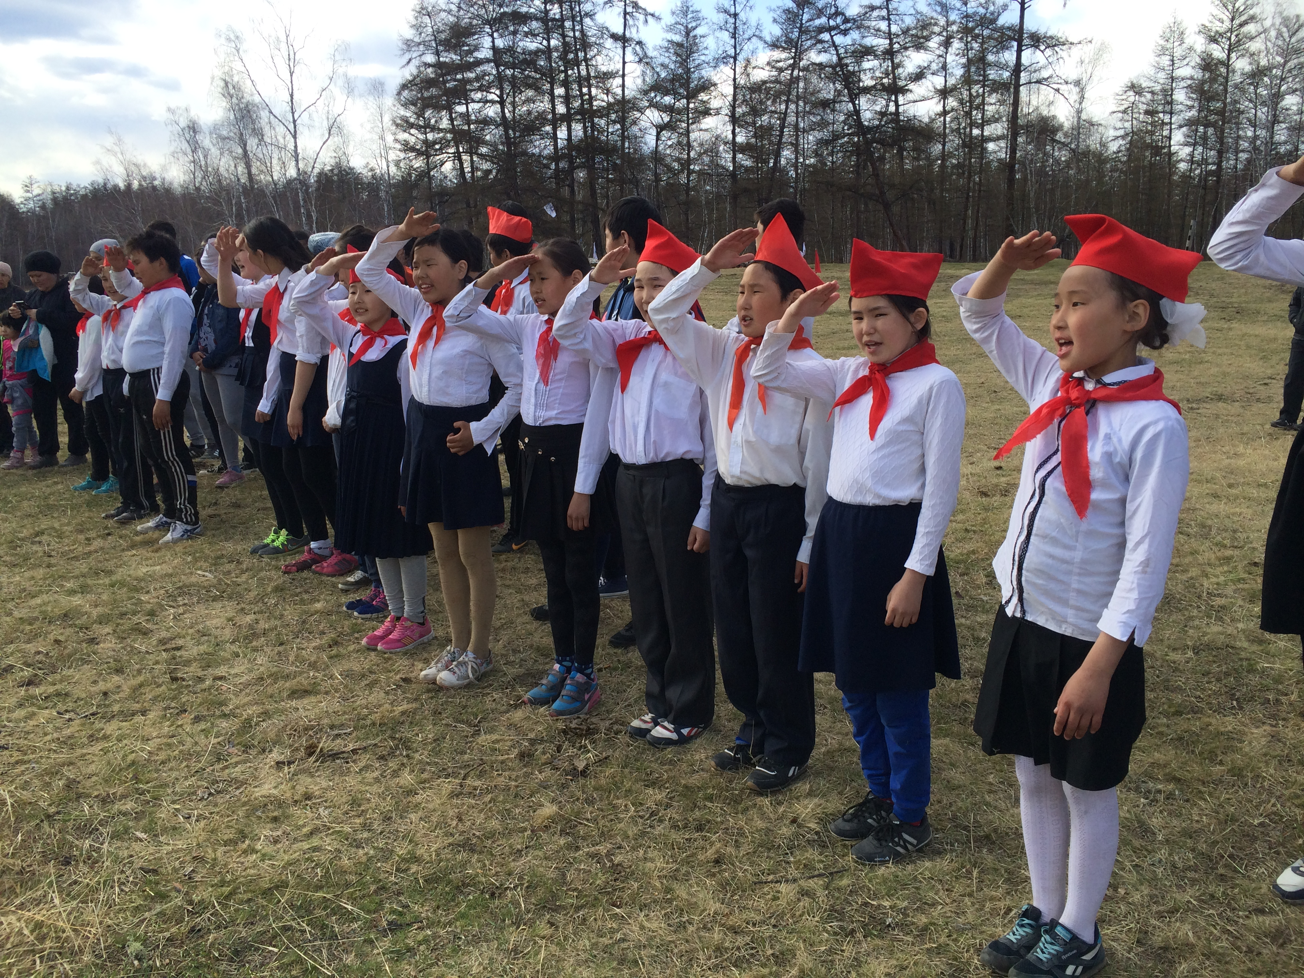
Республиканский слет пионеров
Сыала-соруга:
-Оҕоҕо төрөөбүт дойдуга тапталы иҥэрии;
-Оҕо спортивнай,
-Оскуолалар икки ардыгар доҕордоһуу сыһыанын кэҥэтии;

Slide 17
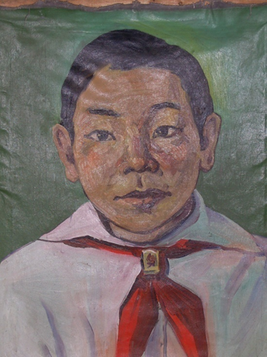
Издание книги посвященный
Симе Сергееву

Slide 18
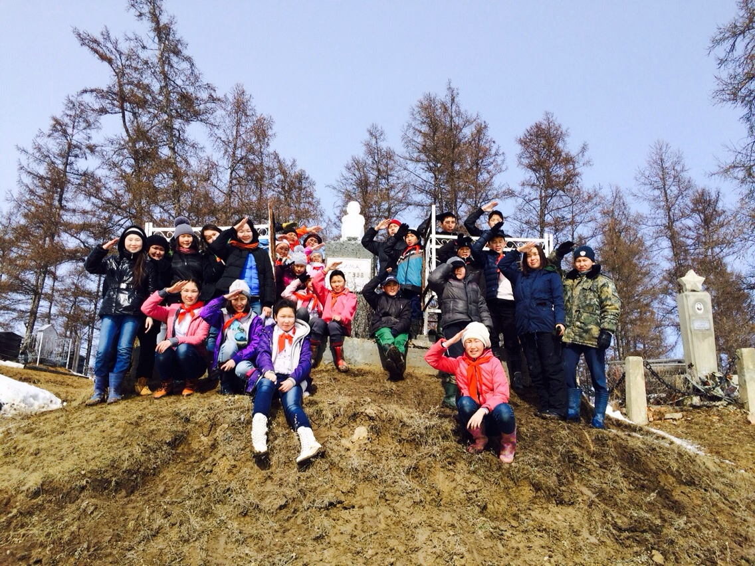
Сквер памяти
Цель: Увековечение памяти Симы Сергеева
Задачи:
Духовно-нравственное, гражданское и
патриотическое воспитание учеников;

